Slide 1
操 作 系 统原理
复习
本ppt为复习要点提示,请结合课本和课程ppt查看详情

Slide 2
考试题型
卷面100分，占总成绩的80%
一、选择题（每题2分，10题，共20分）
二、判断题（每题1分，10题，共10分）
三、填空题（每空1分，10空，共10分）
四、名词解释（每题2分，5题，共10分）
五、简答题（每题5分，4题，共20分）
六、综合题（每题10分，3题，共30分）
机读卡，电子流水阅卷，计算机统分
平时成绩20%，期末成绩80%

Slide 3
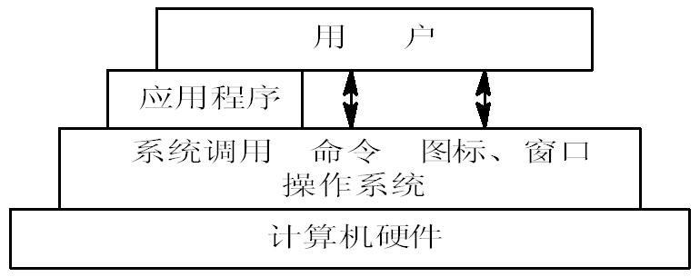
1.1 操作系统的目标和作用
2. 操作系统的作用
OS作为用户与计算机硬件系统之间的接口
OS作为计算机系统资源的管理者：处理器(计算)、存储器、I/O、文件（数据、程序）四类资源(填空)
一次仅允许一个进程使用的资源称为临界资源（名词）

Slide 4
1.2 操作系统的发展过程
1.2.2 单道批处理系统 （名词解释批处理/分时/实时（软/硬），选择判断）
在系统运行过程中，内存中只有一个用户作业存在；
1.2.3 多道批处理系统
内存中有多个用户作业存在，共享CPU和系统中的各种资源，提高CPU和各种资源的利用率，减少等待时间。
1.2.4 分时系统
采用时间片轮的方法，有很强的交互性，可同时供多个用户使用
1.2.5 实时系统
在规定的时间内对外界的请求必须给予及时响应
（软实时，硬实时-具有截止时间，不能满足会有严重后果的任务）

Slide 5
1.3 操作系统的基本特性
操作系统的特征
并发性， 共享性， 虚拟性， 异步性（填空）
并行性是指两个或多个事件在同一时间发生。
并发性是指两个或多个事件在同一时间间隔内发生。
（区别，名词）

Slide 6
1.5.4 微内核OS结构
1.微内核的基本概念（名词写上面/简答全写）
微内核把操作系统分成若干分别完成一组特定功能的服务进程，等待客户提出请求。而系统内核只实现操作系统的基本功能，将更多操作系统功能放在核心之外，作为独立的服务进程运行。
足够小的内核
基于客户/服务器模式
应用“机制与策略分离”原理
采用面向对象技术

Slide 7
2.1 前驱图和程序的执行
2.1.2 程序的顺序执行及其特征
2. 程序的顺序执行时的特征 （填/判）
顺序性
封闭性
可再现性
4.程序的并发执行时的特征
1)间断性
2)失去封闭性
3)不可再现性

Slide 8
2.2 进程的描述
2.2.2 进程的基本状态及转换
1.进程的基本状态和状态转换
执行
进程
I/O请求
调度
时间
片到
阻塞
就绪
唤醒
终止
基本状态哪几个，转换条件/事件（填/选/判）

Slide 9
2.2 进程的描述
2.2.1 进程的定义和特征
1.进程的定义（名词）
为了每个程序能独立地运行,OS为其配置了一个专门的数据结构,称为进程控制块(PCB),是进程存在的唯一标识，是进程存在的标志.（pcb名词）
系统用PCB描述进程的基本情况和活动过程,进而控制和管理进程.
由程序段,数据段和PCB三部分构成的进程实体,简称为进程.
创建进程=创建PCB,撤销进程=撤销PCB
操作系统进程是进程实体的运行过程,是系统进行资源分配和调度的一个独立单位

Slide 10
2.2 进程的描述
2.2.1 进程的定义和特征
1.进程的定义
（1）进程是程序的一次执行。
（2）进程是一个程序及其数据在处理机上顺序执行时所发生的的活动。
（3）进程是具有独立功能的程序在一个数据集合上运行的过程，它是系统进行资源分配和调度的一个独立单位。

Slide 11
2.2 进程的描述
2.2.1 进程的定义和特征
2.进程的特征（填空）
1）动态性：进程的实质是进程实体的执行过程，动态性是进程的最基本的特性。
3）并发性：多个进程实体同存于内存中，且能在一段时间内同时运行。
4）独立性：进程是一个能独立运行的基本单位，同时也是系统分配资源和调度的独立单位。
5）异步性:进程按各自独立的、 不可预知的速度向前推进。

Slide 12
2.3 进程控制
2.3.2 进程的创建
4.进程创建的过程（背，解答/选择）
（进程创建原语Create()）
申请一个空白PCB
为新进程分配资源
初始化PCB
新进程加入到就绪队列
Notes:
作业:查下java,c等创建一个进程的语句,有哪些参数,对应什么资源

Slide 13
2.4.1 进程同步的基本概念
进 程 同 步
3.临界区(critical section)
临界区是每个进程中访问临界资源的那段代码。（名词）
若能保证诸进程互斥地进入自己的临界区，便可实现诸进程对临界资源的互斥访问。

Slide 14
2.4.1 进程同步的基本概念
进 程 同 步
4. 同步机制应遵循的规则P55
（填空，如果简答需要阐述）
空闲让进。
(2) 忙则等待。
(3) 有限等待。（名词）
(4) 让权等待。 （名词）

Slide 15
2.4.3 信号量机制
进 程 同 步
2. 记录型信号量（默认信号量类型）
记录型信号量是由于采用了记录型的数据结构而得名的。
一般是由两个成员组成：整形变量，表示该信号量的值；另一个是指向PCB的指针当多个进程都等待同一信号量时，它们就排成一个队列，由信号量的指针项指出该队列的头。信号量反映相应资源的使用情况，它与P、V操作原语一起使用可实现进程的同步和互斥（背）含义及使用
type struct{
int value;
struct process_control_block *list;
} semaphore;
几类信号量

Slide 16
wait(S)和signal(S)操作可描述为：
wait(semaphore *S)
{
S->value--; （资源信号量，初始应该是资源的最大数目）
if (S->value<0) block(S->list);
}
进程需要资源时，使用wait操作申请一个资源，使可供分配的该类资源减少一个，即S->value--；若减1后，S->value<0时，表示该类资源已经分配完毕，进程应该调用block原语自我阻塞，并插入到等待队列S->list中。
进 程 同 步

Slide 17
signal(semaphore *S)
{
S->value ++ ;
If (S->value<=0) wakeup(S->list);
}
进程使用完一个资源后，需要对信号量执行signal操作，表示释放一个资源，即S->value++，若加1后仍是S->value≤0，则表示在该信号量链表中，仍有等待该资源的进程被阻塞，故还应调用wakeup原语，将S->list链表中的第一个等待进程唤醒。
进 程 同 步

Slide 18
2.4.3 信号量机制
进 程 同 步
3. AND型信号量（两个以上）
AND同步机制的基本思想是：将进程在整个运行过程中需要的所有资源，一次性全部地分配给进程，待进程使用完后再一起释放。
只要尚有一个资源未能分配给进程，其它所有可能为之分配的资源，也不分配给他。
亦即，对若干个临界资源的分配，采取原子操作方式：要么全部分配到进程，要么一个也不分配。

Slide 19
2.4.4 信号量的应用
进 程 同 步
2. 利用信号量实现前驱关系
方法：
若图中存在结点S₁指向结点S₂的有向边，表示进程P₁中的程序段S₁应该先执行，而进程P₂中的程序段S₂后执行。设置一个信号量s,初值为0，将Signal(s)放在S₁后面，而在S₂前面先执行Wait(s)。
P1
P2
S1
S₁
s
S₂
进程P₁的语句序列为：S₁;Signal(s)（生产）
进程P₂的语句序列为：Wait(s);S₂（消费）

Slide 20
进 程 同 步
例：根据前趋图写出可并发执行的程序
a
b
c
d
g
f
e

Slide 21
P1(){S₁; signal(a); signal(b); }
P2(){wait(a); S₂; signal(c); signal(d); }
P3(){wait(b); S₃; signal(e);}
P4(){wait(c); S₄; signal(f); }
P5(){wait(d); S₅; signal(g); }
P6(){wait(e); wait(f); wait(g); S₆; }
main(){
semaphore a,b,c,d,e,f,g;
a.value=b.value=c.value=d.value=e.value=0;
f.value=g.value=0;
cobegin
P1();P2();P3();P4();P5();P6();
coend;
}
进 程 同 步

Slide 22
2.5 经典进程的同步问题
进 程 同 步
2.5.1 生产者－消费者问题 /读者-写者问题
问题描述：
有一群生产者进程在生产产品，并将这些产品提供给消费者进程去消费。为使生产者进程与消费者进程能并发执行，在两者之间设置了一个具有n个缓冲区的缓冲池，生产者进程将它所生产的产品放入一个缓冲区中； 消费者进程可从一个缓冲区中取走产品去消费。
特别注意，书上几个信号量的命名和初始值。

Slide 23
用信号量解题的关键
步骤：
（1） 信号量的设置：互斥信号量、资源信号量
（2）给信号量赋初值：通常，互斥信号量为1，资源信号量为0或n
（3）P、V操作安排的位置（其中，P的顺序不能颠倒，V的顺序任意）
进 程 同 步

Slide 24
管程的定义
管程机制
代表共享资源的数据结构以及由对共享数据结构实施操作的一组过程所组成的资源管理程序共同构成了一个操作系统的资源管理模块。（名词）
由四部分组成（填空）
管程的名称
局部于管程的共享数据结构说明
对内部的共享数据初始化语句
对该数据结构进行操作的一组过程

Slide 25
进程间通信的方式
0.信号量机制(进程的互斥与同步); --传递信息量较小
传递信息量较大应采用：（填空1234，简答01234）
共享存储器系统; （大致原理判断，效率快慢）
管道通信（共享文件）;
消息传递系统（共享数据结构）
客户-服务器系统
以上具体情况具体分析，谈不上谁就一定最好，最快，分别有自己的适用领域。
进程通信

Slide 26
2.7 线 程
2.7.1线程的引入
3.线程作为调度和分派的基本单位（进程是资源分配的基本单位）
核心思想:调度和资源分开
方法:不频繁切换拥有资源的基本单位
一个进程可创建一个或多个子进程/线程
(进/线程定义，判断)

Slide 27
2.7 线 程
线程与进程的关系总结：
线程是进程的一个组成部分，进程的多个线程都在进程的地址空间活动。
资源是分给进程的，而不是分给线程的，线程在执行中需要资源时，系统中资源的分配额中扣除并分配给它；
处理机调度的基本单位是线程，线程之间竞争处理机，真正在处理机上运行的是线程。
。

Slide 28
3.1 处理机调度的层次和调度算法的目标
3.1.1 处理机调度的层次（名词/判断）
高级调度：又称为作业调度、长程调度，用于决定把外存上处于后备队列中的哪些作业调入内存，并为它们创建进程、分配必要的资源，排在就绪队列上。主要用于批处理操作系统中。
中级调度（内存调度）：实际上就是存储器管理中的对换功能。
低级调度：进程调度、短程调度。决定就绪队列中的哪个进程应获得处理机，操作系统最为核心的部分

Slide 29
3.1 处理机调度的层次和调度算法的目标
3.1.2 处理机调度算法的目标
1.共同目标
资源利用率
CPU的利用率=
CPU有效工作时间/（ CPU有效工作时间+CPU空闲等待时间）
公平性:进程获得的CPU时间合理
平衡性:不同类型的进程资源对应、平衡
策略强制执行：例如安全策略

Slide 30
3.1 处理机调度的层次和调度算法的目标
3.1.2 处理机调度算法的目标（不要背文字，要会做后面计算题）
2. 批处理系统的目标
平均周转时间短P93
周转时间：从作业被提交给系统开始，到作业完成为止。
平均周转时间：
带权周转时间：作业的周转时间T与系统为它提供服务的时间(运行时间)T_{S}之比，即W=T/T_{S。}
平均带权周转时间：

Slide 31
作业
提交时间
运行时间
开始时间
完成时间
周转时间
带权周 转时间
t_{s}(时)
t_{R}(时)
t_{B}(时)
t_{C}(时)
t_{i}(时)
W_{i}(Z)
1
2
3
4
8.00
8.50
9.00
9.50
2.00
0.50
0.10
0.20
8.00
10.00
10.50
10.60
10.00
10.50
10.60
10.80
2.00
2.00
1.60
1.30
6.90
1.00
4.00
16.00
6.50
27.50
平均周转时间 T=6.90/4=1.725(小时)
平均带权时间 W=27.5/4=6.875
Notes:
Spooling？？

Slide 32
3.2 调度算法
调度名称以及优缺点
3.2.4 高响应比优先调度算法
即考虑等待时间也考虑运行时间，引入动态优先级
优先权的变化规律可描述为：
由于等待时间与服务时间之和，就是系统对该作业的响应时间，故该优先权又相当于响应比R_{P}。据此，又可表示为：

Slide 33
3.2 调度算法
3.2.4 高优先权优先调度算法
高响应比优先调度算法
每当要进行调度时，系统计算每个作业的响应比，选择其中R最大者投入执行。
既照顾了短作业，又考虑了作业到达的先后顺序，还不会使长作业长期得不到服务。
该调度算法改进了FCFS和SJF算法的缺点。

Slide 34
3.3 进程调度
3. 进程调度的方式 （什么是抢占/非抢占）
1)非抢占方式
原理:一旦把处理机分配给某个进程后，让该进程一直执行，直到该进程完成或者发生某事件而阻塞。
引起进程调度的因素：
正在执行的进程执行完毕
执行中的进程因为提出I/O请求而暂停执行
进程通信或同步过程中执行了原语操作

Slide 35
3.3 进程调度
3.进程调度的方式
1)非抢占方式
优点：实现简单、系统开销小，适用于大多数的批处理系统环境。
缺点：难以满足紧急任务的要求，不适宜要求比较严格的实时系统

Slide 36
3.3 进程调度
3.进程调度的方式
2)抢占方式
原理:允许调度程序根据某种原则，暂停正在执行的进程，将处理机重新分配给其他进程。
抢占原则：
优先权原则：允许优先权高的新到进程抢占当前进程的处理机
短进程优先原则
时间片原则:按时间片轮转使用处理机

Slide 37
3.3 进程调度
3.3.2 轮转调度算法（大致意思）
1.原理:将CPU 的处理时间分成固定大小的时间片，系统将所有就绪进程按先来先服务的原则排成队列。调度时，把CPU 分配给队首进程，令其执行一个时间片，时间片用完后，若进程未结束，则重新排入就绪队列尾部。
2. 进程切换时机:1)进程完成,时间片尚未用完-结束从就绪队列删除,激活调度程序,调入就绪队列队首进程,启动新时间片;2)时间片用完,进程尚未完成-激活调度,调入队首进程,启动新时间片,本进程送到就绪队列末尾.

Slide 38
3.3 进程调度
3.3.3 优先级调度算法
引入原因:实践中进程的紧迫程度不同
原理:调度时,将处理机分配给就绪队列中优先级最高的进程.
1.优先级调度算法的类型
非抢占式优先级调度算法
抢占式优先级调度算法

Slide 39
3.4.5 优先级倒置
高优先级进程（线程）被低优先级进程（线程）延迟或阻塞:共享临界资源,低优先级先进入临界区,倒置高优先级阻塞.
解决方法
1、进入临界区的进程所占用的处理机不允许被抢占。
2、当高优先级进入临界区时，如果已有一个低优先级进程正在使用该资源，低优先级进程继承高优先级进程的优先级，并一直保持到其退出临界区。

Slide 40
3.5.3 死锁的定义,必要条件,和处理方法
1.死锁的定义
如果一组进程中的每一个进程都在等待仅由该组进程中的其他进程才能引发的事件，那么该组进程是死锁的（deadlock）。

Slide 41
3.5.3 死锁的定义,必要条件,和处理方法
2.产生死锁的必要条件 （填空/简答）
互斥条件：进程互斥使用资源
请求和保持条件：申请新资源时不释放已占有资源
不剥夺条件：一个进程不能抢夺其他进程占有的资源
环路等待条件：存在一组进程循环等待资源的环形链

Slide 42
3.5.3 死锁的定义,必要条件,和处理方法
3. 处理死锁的基本方法 （填空/简答）
预防死锁：通过设置某些限制条件来破坏产生死锁的四个必要条件中的一个或几个，来预防发生死锁
避免死锁：在动态分配资源的过程中，用某种方法防止系统进入不安全状态，从而避免发生死锁
检测死锁：通过设置检测机制，及时检测出死锁的发生，确定有关的进程和资源
解除死锁：与检测死锁配套使用，常用的方法是撤销或挂起一些进程，收回资源，分配给处于阻塞状态的进程，使之转为就绪状态，可以继续运行

Slide 43
3.7 避免死锁
3.7.1系统安全状态 （名词）
并非所有的不安全状态都导致死锁，但当系统进入不安全状态后，便可能进而进入死锁状态。
只要系统处于安全状态，便可避免进入死锁状态。
避免死锁的本质在于：当进行资源分配时，如何避免进入不安全状态。

Slide 44
安全状态之例
假定系统中有三个进程P₁、P₂和P₃，共有12台磁带机。进程P₁总共要求10台磁带机，P₂和P₃分别要求4台和9台。假设在T₀时刻，进程P₁、P₂和P₃已分别获得5台、2台和2台磁带机，尚有3台空闲未分配，如下表所示：
进 程 | 最 大 需 求 | 已 分 配 | 现需求 | 可 用
P₁ P₂ P₃ | 10 4 9 | 5 2 2 | 5 2 7 | 3
T₀时刻系统是安全的。这时存在一个安全序列<P₂，P₁，P₃>。

Slide 45
不安全状态之例
假定系统中有三个进程P₁、P₂和P₃，共有12台磁带机。进程P₁总共要求10台磁带机，P₂和P₃分别要求4台和9台。假设在T₁时刻，进程P₁、P₂和P₃已分别获得5台、2台和3台磁带机，尚有2台空闲未分配，如下表所示：
进 程 | 最 大 需 求 | 已 分 配 | 现需求 | 可 用
P₁ P₂ P₃ | 10 4 9 | 5 2 3 | 5 2 6 | 2
T₁时刻系统是不安全的。无法找到一个安全序列。
不要死记硬背,要能判断一个状态是不是安全的!!!如果是安全的，一定要写出来一个安全序列！！！！安全序列不唯一！

Slide 46
4.2程序的装入和链接
4.2.1 程序的装入 （填空），地址变换时候
绝对装入方式：代码的逻辑地址和物理地址相同，只适用于单道程序环境
可重定位装入方式 装入模块的逻辑地址与装入后的内存地址不同, 适用于多道程序环境
动态运行时装入方式 所有地址都仍是相对地址,可对内存进行非连续分配；提供了实现虚存的基础；有利于程序段的共享。

Slide 47
4.3连续分配存储管理方式
4.3.4 基于顺序搜索的动态分区分配算法 优缺点
1. 首次适应算法（First Fit） 名字、大致原理
把主存中所有空闲区按其物理地址递增的次序排列。在为作业分配存储空间时，从低址空闲区开始查找,直到找到第一个能满足要求的空闲区后，从中划出与请求的大小相等的存储空间分配给作业，余下的空闲区仍留在空闲链中；
优先利用内存中低址部分的空闲分区，保留了高址部分的大空闲区；
缺点:低址部分不断被分割，形成很多难以利用的碎片。

Slide 48
4.3连续分配存储管理方式
4.3.4 基于顺序搜索的动态分区分配算法
2. 循环首次适应算法
该算法是首次适应算法的变形，在为作业分配存储空间时，是从上次所分配的空闲区的下一个空闲区开始查找，直到找到第一个能满足要求的空闲区，从中划出一块与请求的大小相等的分配给作业。若到最后一个空闲区的大小仍不能满足要求时，应再从第一个空闲区开始查找；
需设置查询指针；
使空闲分区分布均匀，但是缺乏大的空闲区；

Slide 49
4.3连续分配存储管理方式
4.3.4 基于顺序搜索的动态分区分配算法
3. 最佳适应算法
“最佳”的含义是指每次为作业分配主存时，总是把既能满足要求，又是最小的空闲区分配给作业，以免由于“大材小用”而浪费主存。为了加速查找，该算法要求将所有的空闲区按其大小递增次序排列；
第一个找到能满足要求的空闲区一定使最佳的；每次分割的剩余部分都是最小的，因此在存储器中会留下很多难以利用的小碎片

Slide 50
4.3连续分配存储管理方式
4.3.4 基于顺序搜索的动态分区分配算法
4.最坏适应算法
扫描整个空闲分区表时，选择最大的空闲分区，从中分割一份不给作业
缺点：导致存储器中缺乏大的空闲分区
优点：内存碎片少，查找效率高

Slide 51
4.3连续分配存储管理方式
4.3.6 可重定位分区分配
1.紧凑（就是碎片整理）（名词）
碎片问题
经过一段时间的分配回收后，内存中存在很多很小的空闲块。它们每一个都很小，不足以满足分配要求；但其总和满足分配要求。这些空闲块被称为“碎片”或“零头”。
碎片问题的解决——“拼接”或“紧凑”（填空
移动内存中作业的位置，以把原来多个分散的小分区拼接成一个大分区。

Slide 52
4.5 分页存储管理方式
连续分配方式的缺点：形成许多“碎片”；“紧凑”开销大。
离散分配方式：无须“紧凑”，将一个用户程序离散地分配到内存中的多个不相连接的区域中。
分页存储管理方式－离散的基本单位是“页”
分段存储管理方式－离散的基本单位是“段”
段页式存储管理方式-两种方法的综合
在分页存储管理方式中，如果不具备页面对换功能，就是基本分页存储管理方式，即不支持虚拟存储器的功能

Slide 53
4.5.1分页存储管理
页（页面）——把每个作业(进程)逻辑地址空间划分成若干大小相等的片.第0页、第1页
(物理)块或页框(frame)——把内存空间分成与页面相同大小的若干个存储块。 0＃块、1＃块
较好解决了连续分配形成的碎片问题。
页表的作用是实现从页号到物理块号的地址映射
快表：存放当前访问的若干个页表项，加快逻辑页到物理块的映射转换；
页表是记录完整的进程页表信息，而快表记录进程最近访问的页的信息

Slide 54
不要背,给你页号对应的块号,能计算出物理地址!!
越界中断
页表寄存器
逻辑地址L
页表始址
页表长度
＞
页号
(3)
页
内地址
＋
页号
块号
0
1
1
2
3
b
物理地址
页表
分页系统的地址变换机构
Notes:
页号*页表长度+页表开始地址,定位到物理块,页内地址表明在该物理块的具体地址

Slide 55
4.6分段存储管理方式
4.6.2分段系统的基本原理
1.分段
每个段定义了一组逻辑信息，主程序段，子程序段，数据段等
用段号代替段名
两维逻辑地址：段号＋段内地址
例如：逻辑地址（3，12）
a:分段
段号 | 段内地址
31 16 15 0

Slide 56
4.6.4 段页式存储管理方式
1 . 基本原理
先将程序分成若干个段，再把每个段分成若干个页，并为每一个段赋予一个段名。
主程序段
子程序段
数据段
0
0
0
4K
4K
4K
8K
8K
8K
10K
12K
12K
15K
16K
(
a
)
三个段
页面大小4k
段号(S)
段内页号(P)
段内地址(W)
(
b
)
作业地址空间和地址结构

Slide 57
系统同时配置段表和页表
段表:页表开始地址+页表长度
段表寄存器
操作系统
段表大小
段表始址
页号
状态
存储块#
0
1
1
1
2
1
段号
状态
页表大小
页表始址
3
0
0
1
4
1
1
1
2
1
3
0
4
1
段表
页表
主存
利用段表和页表实现地址映射

Slide 58
采用段页式存储管理的系统中，若地址用32位表示，其中8位表示段号，则允许每段的最大长度是？？
2^24

Slide 59
例题：某分页系统，主存容量为32KB，分成32块，对一个2页大的作业，其0、1页分别被分配到主存的2、4块中。
1）该系统的分页大小为多少？
2）作业的总长度是多少？
3）将逻辑地址1020转换成物理地址是多少？
答：
1）页面大小（块大小）=主存容量/块数=32k/32=1k
2）作业长度=页数×页面大小=2×1k=2k
3）首先计算在哪个逻辑页面：取整（逻辑地址/页面大小）=1020/1024（1k）=0 余 1020，0页，页内偏移1020. 其次，逻辑页面转换为物理块序号：0页存储在2号盘块，则物理地址=盘块序号×块大小+偏移=2×1024+1020=3068

Slide 60
5.1.2 虚拟存储器的定义和特征
虚拟存储器定义 (选择判断)
所谓虚拟存储器， 是指具有请求调入功能和置换功能， 能从逻辑上对内存容量加以扩充的一种存储器系统。
其最大容量由计算机系统的地址结构和内外存空间决定。（选择判断
虚拟存储器每位成本接近于外存。

Slide 61
5.1.2 虚拟续存的定义和特征
2. 虚拟存储器的特征
多次性:作业无需一次性装入,可以分多次调入内存;每次只需调入需要的程序和数据.
对换性:作业的程序和数据也无需常驻内存,暂时不用的部分可以调出,需要时候再调入.
虚拟性:逻辑上扩充内存.从磁盘借用空间(机械磁盘和SSD!)

Slide 62
5.2请求分页存储管理方式
4. 缺页率 （定义）
访问页面成功(即所访问页面在内存中)的次数为S，访问页面失败(即所访问页面不在内存中，需要从外存调入)的次数为F，则该进程总的页面访问次数为A = S + F，那么该进程在其运行过程中的缺页率即为
影响缺页率的因素:页面大小、物理块数、
置换算法、程序固有特性 （填空）

Slide 63
5.3页面置换算法
把选择换出页面的算法称为页面置换算法，应该把那些以后不再会访问的页面换出，或者把那些停留较长时间而不会再访问的页面调出，最终的目的是达到一个较低的页面更换频率。
最佳置换算法
先进先出置换算法
LRU最近最久未使用置换算法.置换时选择内存中离当前时间最久未被使用的页面换出

Slide 64
5.3页面置换算法（会算缺页率，写出过程，不要只给答案）
先进先出(FIFO)页面置换算法
引用率
7
0
1
2
0
3
0
4
2
3
0
3
2
1
2
0
1
7
0
1
7
7
7
2
2
2
4
4
4
0
0
0
7
7
7
0
0
0
3
3
3
2
2
2
1
1
1
0
0
1
1
1
0
0
0
3
3
3
2
2
2
1
页框
页面缺页次数：15次 置换次数：12次 （=缺页次数-物理块数）
实现简单，但是不合理：有很多数据经常被访问，不应该因为先进就被调出

Slide 65
5.3页面置换算法
最近最久未使用(LRU)置换算法
引用率
7
0
1
2
0
3
0
4
2
3
0
3
2
1
2
0
1
7
0
1
7
7
7
2
2
4
4
4
0
1
1
1
0
0
0
0
0
0
3
3
3
0
0
1
1
3
3
2
2
2
2
2
7
页框
页面置换：9次
不要背，会计算缺页/置换次数和缺页/置换率

Slide 66
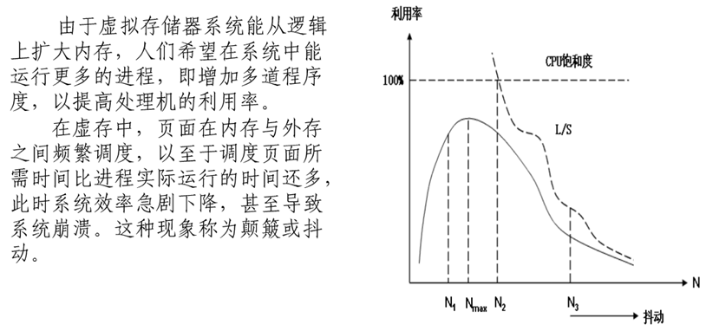
5.4抖动与工作集
5.4.1多道程序度与“抖动”（名词）
1. 多道程序度与处理机的利用率

Slide 67
5.4抖动与工作集
5.4.2工作集
2.工作集的定义
所谓工作集，是指在某段时间间隔Δ里，进程实际所要访问页面的集合。

Slide 68
6.1 I/O系统的功能、模型和接口
6.1.1 I/O系统的基本功能(简答)
隐藏物理设备的细节:仅向上层进程提供少量的、抽象的读/写命令(Unix系统中文件和设备采用同样的抽象接口,看不出区别)
与设备的无关性:便于替换,更改
提高处理机和I/O设备的利用率:并发IO
对I/O设备进行控制（填空/判断/选择
轮询可编程IO
中断可编程IO:打印机\键盘等低速设备
直接存储器访问:磁盘,光驱等高速设备
IO通道:独立于CPU的专门负责数据输入/输出传输工作的处理机

Slide 69
6.1 I/O系统的功能、模型和接口
6.1.1 I/O系统的基本功能
确保对设备的正确共享:独占设备vs.共享设备
错误处理:临时错误vs.永久错误,只有永久错误才上报

Slide 70
6.1 I/O系统的功能、模型和接口
6.1.3 I/O系统接口
根据设备类型不同,分为:
块设备接口(磁盘,光盘)
(1) 块设备:传输存取以数据块为单位的设备
(2) 隐藏了磁盘的二维结构:磁道+扇区->一维块号
(3) 将抽象命令映射为低层操作。
流设备接口：字符设备接口(键盘,打印机等),
传输率低,不可寻址,独占
网络通信接口

Slide 71
6.2 I/O设备和设备控制器
6.2.1 I/O设备的类型
按传输速率分类：
低速设备、中速设备、高速设备
按信息交换的单位分类：
块设备、字符设备
按设备的共享属性分类：
独占设备、共享设备、虚拟设备
可剥夺，不可剥夺
常见设备：打印机、CPU 、扫描仪、内存、磁盘，鼠标，键盘等，按以上分类怎么分

Slide 72
6.3中断机构和中断处理程序
2. 中断向量表和优先级 （填空
每种设备有自己的中断处理程序,程序入口记录在中断向量表中,并给予不同的中断号和优先级

Slide 73
6.5与设备无关的I/O软件
6.5.1 设备独立性的概念
（填空/名词
也称为设备无关性。 其基本含义是： 应用程序独立于具体使用的物理设备。
引入了逻辑设备和物理设备这两个概念
在应用程序中， 使用逻辑设备名称；系统在实际执行时， 使用物理设备名称。

Slide 74
6.4.3 I/O设备的控制方式
按照I/O控制器功能的强弱，以及和CPU之间联系方式的不同，对I/O设备的控制方式分类，
主要差别在于：中央处理器和外围设备并行工作的方式不同，并行工作的程度不同
目的:减少处理机对IO控制的干预,提高处理机的效率
控制方式:
1 轮询(程序)I/O控制方式
2. 中断I/O控制方式
3. DMA控制方式(直接存储器访问方式,数据传输的基本单位是数据块)
4. I/O通道控制方式

Slide 75
6.5与设备无关的I/O软件
6.5.1 设备独立性的概念
也称为设备无关性。 其基本含义是： 应用程序独立于具体使用的物理设备。
引入了逻辑设备和物理设备这两个概念
在应用程序中， 使用逻辑设备名称；系统在实际执行时， 使用物理设备名称。
系统须具有将逻辑设备名称转换为某物理设备名称的功能

Slide 76
6.5.4 逻辑设备名到物理设备名映射的实现
为了实现设备的独立性，系统必须设置一张逻辑设备表(LUT)，用于将应用程序中所使用的逻辑设备名映射为物理设备名。
驱动程序
逻辑设备名
物理设备名
逻辑设备名
系统设备表指针
入口地址
/dev/tty
3
1024
/dev/tty
3
/dev/printer
5
2046
/dev/printer
5
…
…
…
…
全系统一张
(
a
)
每个用户一张
(
b
)
逻辑设备表
判断

Slide 77
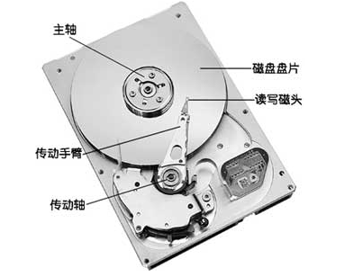
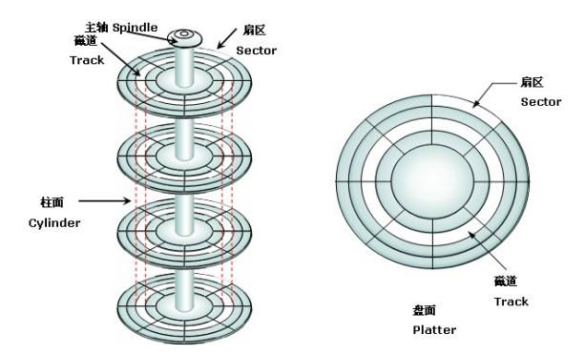
6.8磁盘存储器管理
6.8.1 磁盘性能简述
磁盘的访问需要经过:寻道,旋转,传输

Slide 78
6.8磁盘存储器管理
6.8.2磁盘调度
目标: 使磁盘的平均寻道时间最少 （填空
先来先服务FCFS(First-Come, First Served
最短寻道时间优先SSTF(Shortest Seek Time First)
扫描(SCAN)（电梯调度）算法
循环扫描(CSCAN)算法

Slide 79
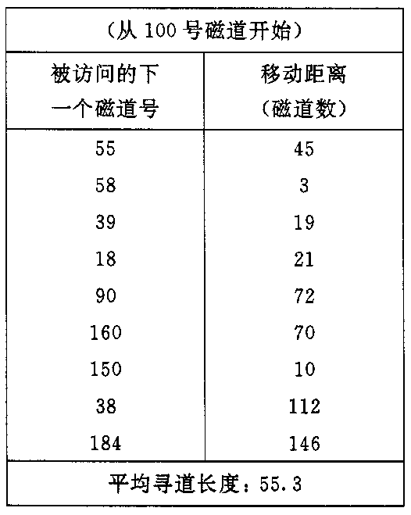
先来先服务FCFS
原理：根据进程请求访问磁盘的先后次序进行调度
优点：公平、简单、不会出现饥饿现象
缺点：平均寻道时间可能较长

Slide 80
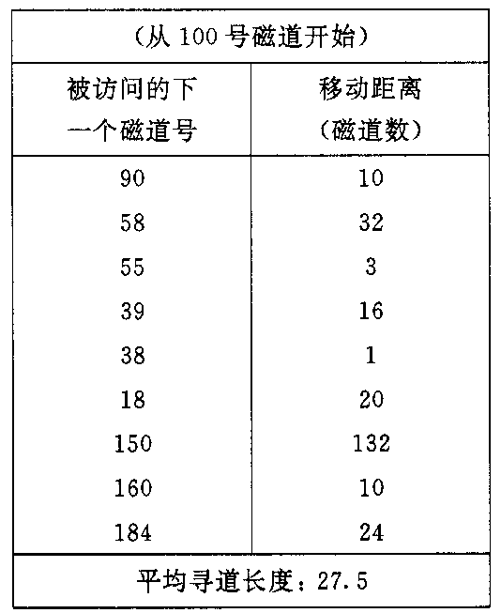
最短寻道时间优先SSTF
原理：选择距当前磁头所在磁道最近的访问磁道的进程。
优点：比FCFS有更好的寻道性能
缺点：可能导致某个进程发生饥饿现象
这两个都是比较早期的算法
效率不佳

Slide 81
6.8.3 基于扫描的磁盘调度算法
1. SCAN算法——电梯调度算法
原理：选择与当前磁头移动方向一致且距离最近的进程。一个方向数据读完再掉头,避免了进程饥饿

Slide 82
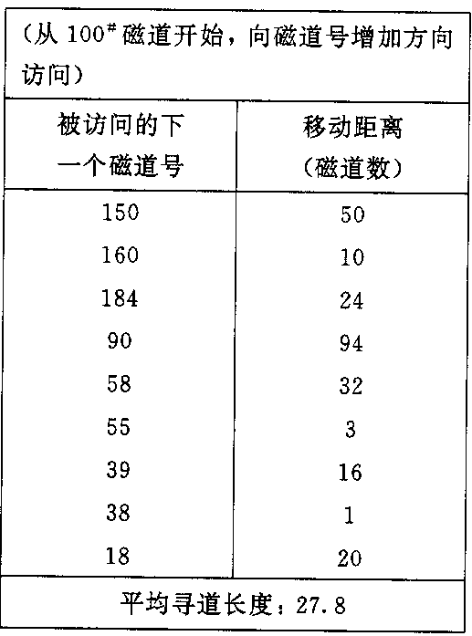
SCAN算法——电梯调度算法
优点：寻道性能较好避免出现“饥饿”现象
问题：当磁头移动时，刚好跨过的某一磁道，被一进程请求，则该进程会被迫等待较长时间，产生饥饿。

Slide 83
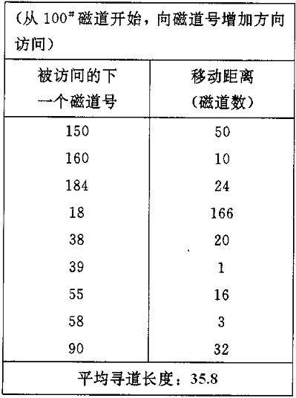
6.8.3 基于扫描的磁盘调度算法
2. 循环扫描(CSCAN)算法
磁头单向移动

Slide 84
7.3 文 件目 录
对目录管理的要求如下：（选择
实现“按名存取”。 （最重要
(2) 提高对目录的检索速度。
(3) 文件共享。
(4) 允许文件重名。

Slide 85
7.1.2文件名和类型
2. 文件类型
按文件的性质和用途分为：系统文件，库文件，用户文件
按文件中数据的形式分类 ：源文件，目标文件，可执行文件
按存取控制属性分类：只执行文件，只读文件，读写文件。
按组织形式和处理方式：普通文件，目录文件，特殊文件

Slide 86
7.2文件的逻辑结构
文件的逻辑结构（文件的组织）：从用户角度看到的文件的全貌，也就是它的记录结构。
文件的物理结构（文件的存储结构）：文件在外存上的存储组织形式。

Slide 87
7.3.1文件控制块和索引结点
1.文件控制块 (FCB)
2. 索引结点 （判断
文件目录的缺陷:查找文件需要读入整个目录表(很大),实际只使用了文件名
索引结点的引入:文件名与文件信息分开
目录：文件名和指向I结点的指针
i 结点：文件描述信息。
文件名 | 索引结点编号
文件名1
文件名2
UNIX的文件目录

Slide 88
7.3.2 简单的文件目录
2. 两级目录（选/判
Wang用户目录
Alpha
用户名
指向子目录指针
Alpha
Wang
Test
Test
Zhang
Gao
Zhang用户目录
Report
Report
Test
Test
1)为每个用户建立一个单独
的用户文件目录
2)系统的主文件目录:
记录每个用户文件目录
Gao用户目录
Beta
Beta
Device
Device
Misx
Misx
两级目录结构

Slide 89
7.3.2 简单的文件目录
2. 两级目录
具有以下优点：
提高了检索目录的速度
(2) 在不同的用户目录中， 可以使用相同的文件名。
(3) 不同用户还可使用不同的文件名来访问系统中的同一个共享文件
但是不同用户文件之间的共享成为问题.

Slide 90
7.5.1 保护域
2. 保护域
保护域：进程对一组对象访问权的集合，进程只能在指定域内执行操作。规定了进程所能访问的对象和能执行的操作。

Slide 91
8.1外存的组织方式 （填空
连续组织方式：为每个文件分配连续的磁盘空间（基本不可能）
链接组织方式：为文件分配不连续磁盘空间，通过链接指针将文件多有盘块链接在一起
索引组织方式：为文件分配不连续磁盘空间，盘块记录采用索引式组织方式

Slide 92
连续组织方式的主要优缺点 （判断
主要优点如下：
顺序访问容易。
(2) 顺序访问速度快。
主要缺点如下：
要求有连续的存储空间。
(2) 必须事先知道文件的长度。
(3) 不能灵活地删除和插入记录。
(4) 不便于动态增长的文件。

Slide 93
8.1.2链接组织方式
2. 显式链接 （FAT名词解释，详细）
构建一张链接表，把文件各物理块的指针显示存放，
该表在整个磁盘中仅仅有一张，就是文件分配表FAT
链首指针对应的盘块号，作为文件地址填入FCB的物理地址字段中
显式链接结构
Notes:
FCB指向文件的第一个物理块号所在项，剩余是FAT中每项，指示下一个物理块是谁。直到文件末尾结束

Slide 94
8.1.3 FAT技术
在FAT中引入“卷”的概念，支持将物理磁盘分为四个逻辑磁盘，每个逻辑磁盘就是一个卷，也叫分区。
每个卷都是能被单独格式化和使用的逻辑单元
卷中包含了文件系统信息、一组文件以及空闲空间
每个卷都有专门区域存放FAT表和文件目录表，以及自己的逻辑驱动器字母
一个物理磁盘可以分为多个逻辑卷，一个逻辑卷也可以由多个物理磁盘组成

Slide 95
8.1.3 FAT技术
FAT12
对于1.2 MB的软盘，每个盘块的大小为512 B，在每个FAT中共含有2.4 K 个表项，由于每个FAT 表项占12 位(1.5个B)，故FAT表占用3.6 KB的存储空间。
1.2MB/512B=2.4k个盘块
2.4K*1.5=3.6KB
假定盘块的大小为1K，对于1.2MB的软盘，在FAT12文件系统下， FAT表需占用( )的存储空间。
Notes:
1.2MB/1K=1.2K 1.2K*1.5=1.8K

Slide 96
8.1.4 NTFS文件组织方式
2、磁盘组织
分区称为卷
NTFS以簇为磁盘空间分配和回收的基本单位，又称为卷因子。
卷因子是物理磁盘扇区的整数倍,是格式化命令时候确定的

Slide 97
8.2.2位示图法
2. 盘块的分配（计算/简答基于位示图盘块分配和回收
(1) 顺序扫描位示图，从中找出一个或一组其值为“0”的二进制位(“0”表示空闲时)。
(2) 将所找到的一个或一组二进制位， 转换成与之相应的盘块号。假定找到的其值为“0”的二进制位，位于位示的第i行、第j列，则其相应的盘块号应按下式计算：
b=n(i-1)+j式中， n代表每行的位数。
(3) 修改位示图， 令map［i,j］=1。

Slide 98
8.2.2位示图法
3. 盘块的回收
(1) 将回收盘块的盘块号b转换成位示图中的行号和列号。 转换公式为：
i=(b-1)DIV n+1(行,整除)
j=(b-1)MOD n+1 (列,余数)
(2) 修改位示图。 令map ［i,j］=0。

Slide 99
8.2.3 成组链接法
位图只适合小型系统.大型文件以上方法都不适合.
成组链接法:针对大型文件系统,进行文件存储空间的管理，实现磁盘空间的分配和回收

Slide 100
8.3提高磁盘I/O速度的途径
磁盘高速缓存(Disk Cache): （简答全
3. 周期性回写
为保证一致性,对那些一直在高速缓存中,可能被改动的数据周期性回写到磁盘
其它方法:1. 提前读(Read-Ahead) （填空1234
2. 延迟写 3. 优化物理块的分布 4. 虚拟盘

Slide 101
8.3.3 RAID-冗余磁盘阵列 （名词
磁盘阵列是由很多便宜、容量较小、稳定性较高、速度较慢磁盘，组合成一个大型的磁盘组，利用个别磁盘提供数据所产生加成效果提升整个磁盘系统效能。

Slide 102
结束

